Slide 1
EVOLUCIÓN HUMANA
JUAN MANUEL BAJO
2019

Slide 2
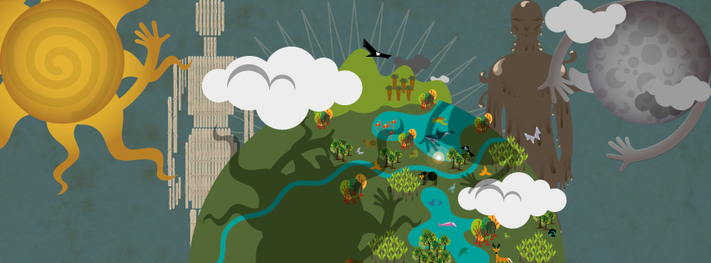
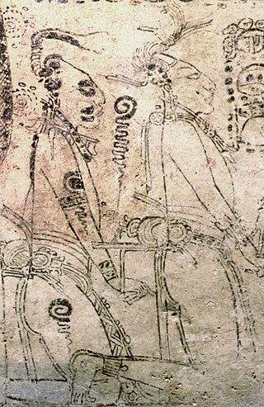
Introducción
Unkulunkulu (en lengua Zulu significa “ancestro”)
Instituto de Investigación de Recursos Biológicos Alexander von Humboldt (Colombia)
Objetivos:
Reconocer la historia evolutiva de nuestra especie como parte de la evolucion biológica en general.
Interpretar los distintos paradigmas en su contexto histórico.
Valorar las explicaciones científicas sobre nuestros orígenes y el pensamiento círtico en ciencia.

Slide 3
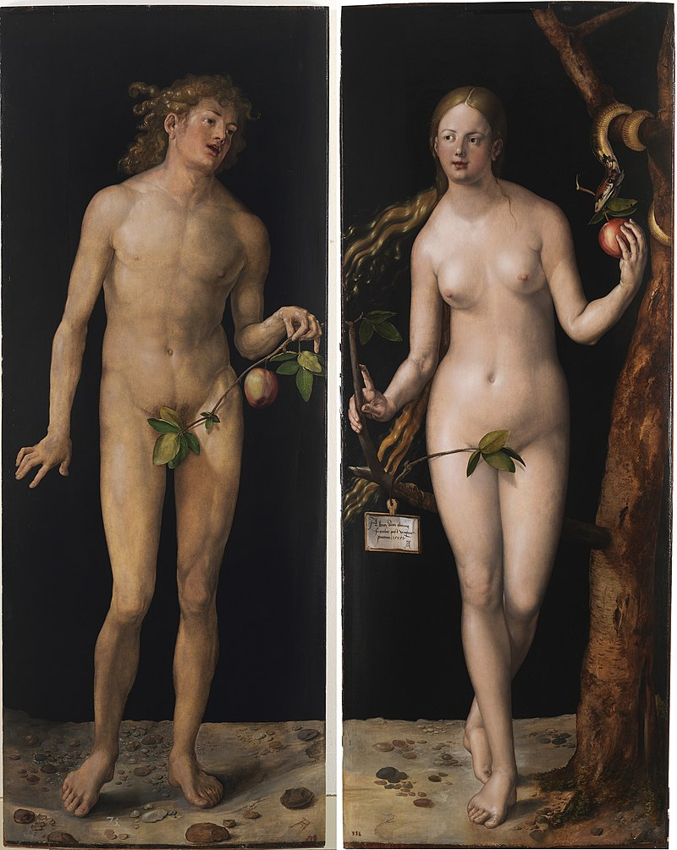
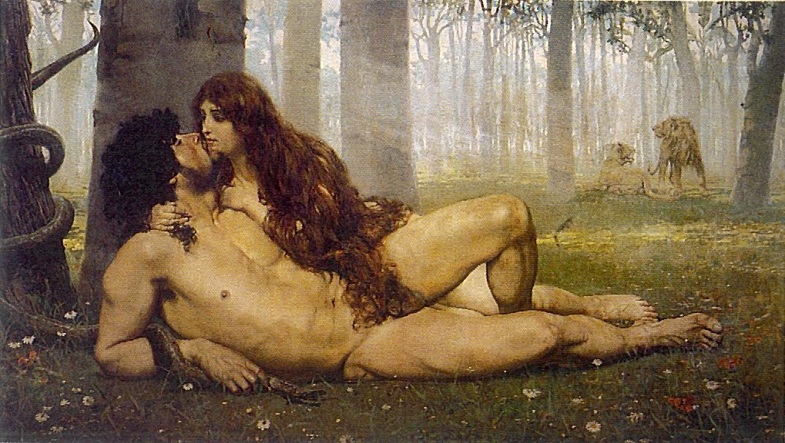
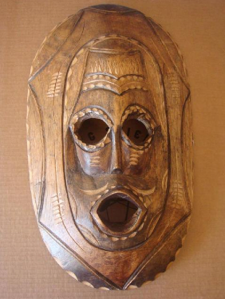
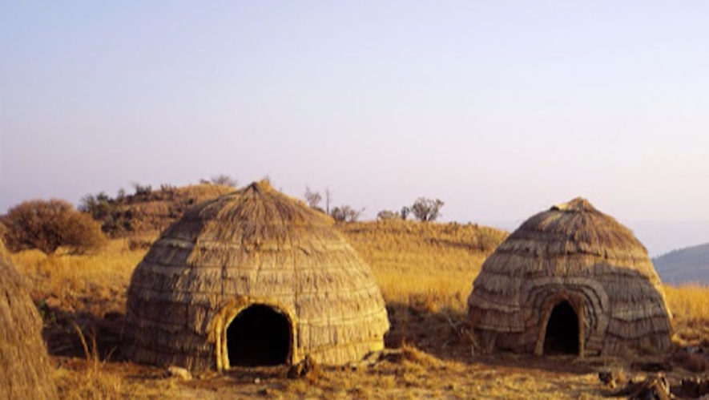
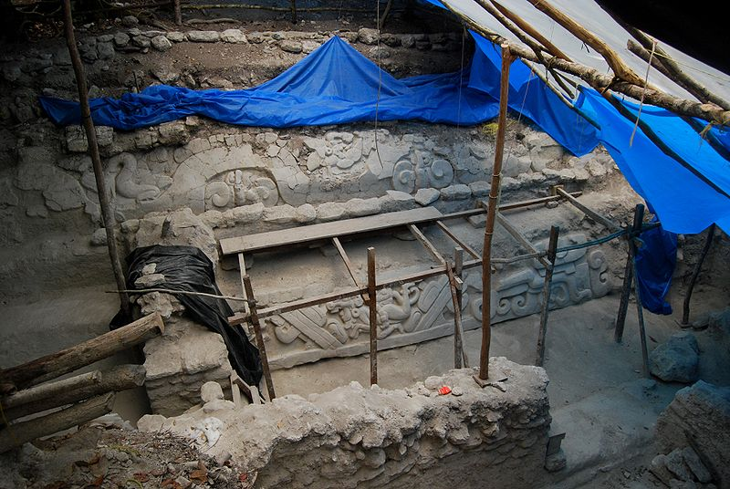
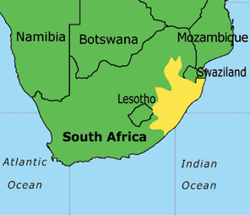
Introducción
Génesis 1:27
Salvador Viniegra
Popol Vuh, hermanos gemelos: Hunahpú e Ixbalanqué
Qichué (Mayas de Guatemala)
Unkulunkulu (en lengua Zulu significa “ancestro”)
A. Durero
Esculturas del Mirador (2200 AP), De Geoff Gallice from Gainesville - Work in progress, El Mirador, CC BY 2.0, https://commons.wikimedia.org/w/index.php?curid=10595418

Slide 4
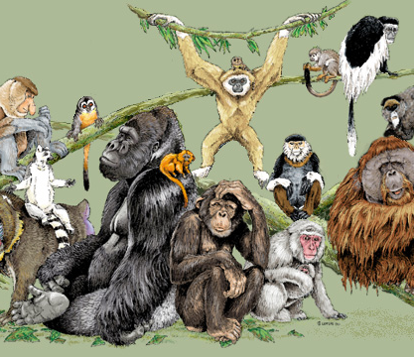
Primera parte
Origen y evolución del orden Primate

Slide 5
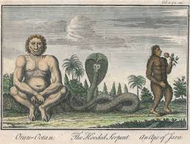
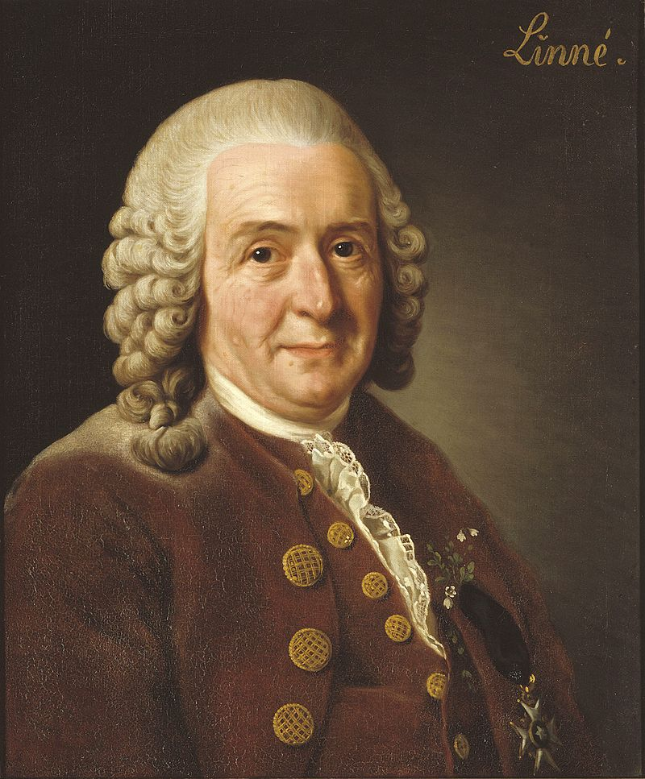
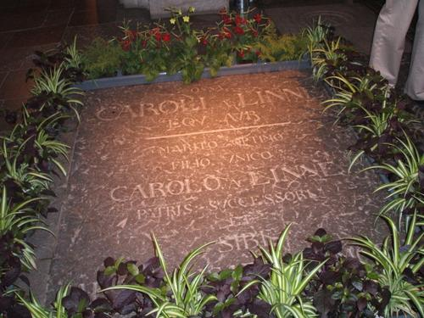

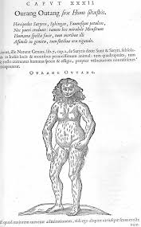
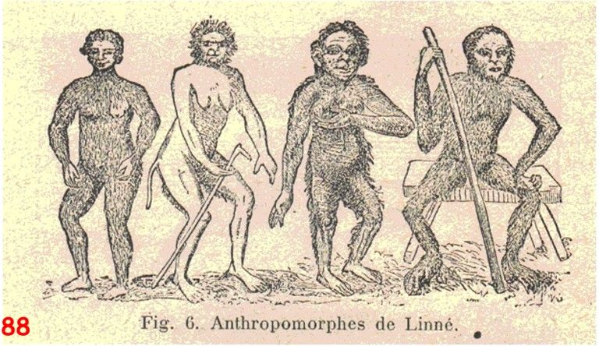
Linneo fué el primero en ubicar a los humanos en un sistema científico de clasificación biológica.
Christina Skott (2014) Linnaeus and the troglodyte, Indonesia and the Malay World, 42:123, 141-169, DOI: 10.1080/13639811.2014.915084

Slide 6
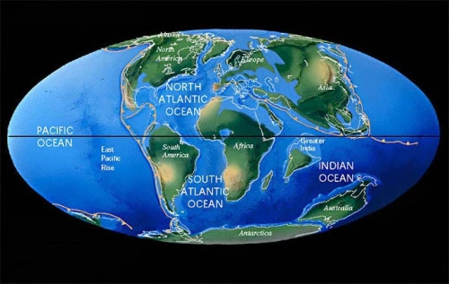
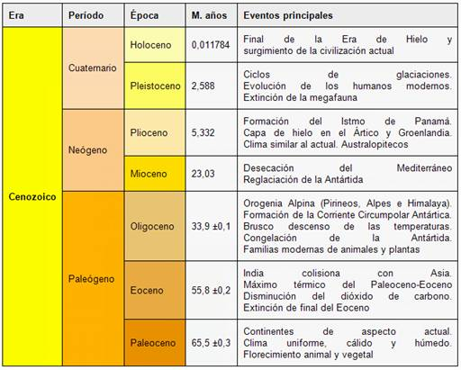
No hay hielo en los polos y llueve abundantemente.
La temperatura es bastante cálida.

Slide 7
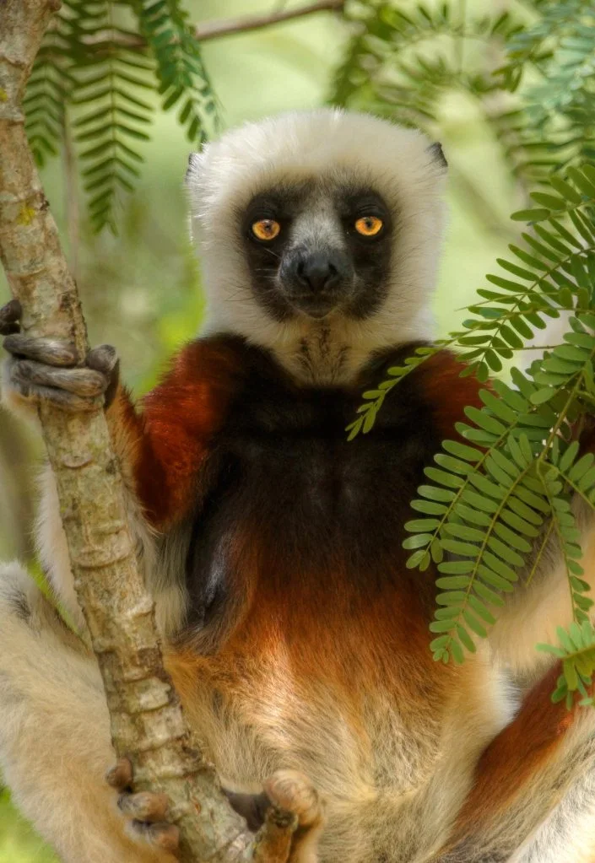
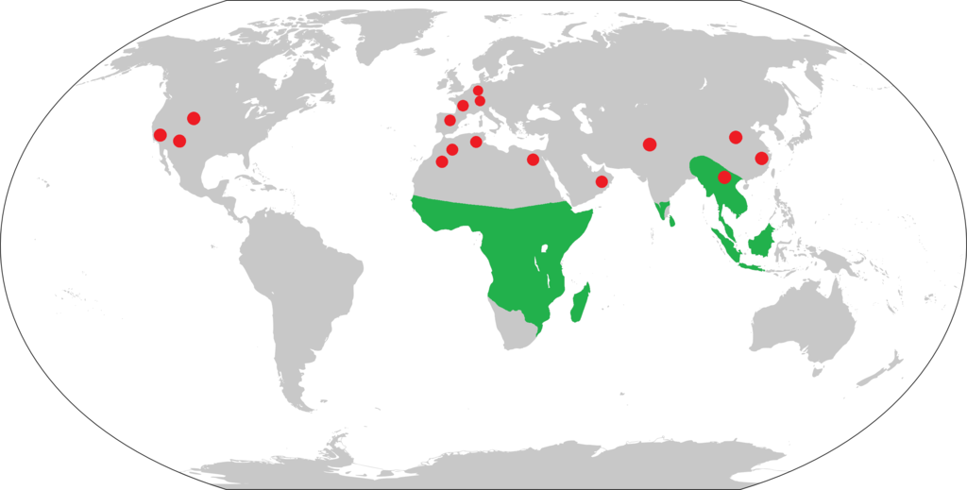
Estrepsirrinos (con rinarios): Lemures, Gálagos,Potos y Loris
De derivative work: Maky (talk)Extant strepsirrhine range.png—derivative work: Maky (talk)WorldMap.svg—derivative work: CodeOne (talk)LocationWorld.png - Range data incorporates both:IUCN Red List for various strepsirrhine speciesSussman, R. W. (1999) Primate Ecology and Social Structure, Volume 1: Lorises, Lemurs and Tarsiers, Pearson Custom Pub., pp. 72 & 87 ISBN: 978-0-53-674363-3.Fossil site data from:Hartwig, W. C , ed. (2002) The Primate Fossil Record, Cambridge University Press ISBN: 978-0-521-66315-1.Beard, C. (2004) The Hunt for the Dawn Monkey: Unearthing the Origins of Monkeys, Apes, and Humans, University of California Press ISBN: 0-520-23369-7., Dominio público, https://commons.wikimedia.org/w/index.php?curid=21738390
Sifaka (Propithecus sp.) mostrando su rinario, el dedo pulgar oponible al resto y las uñas planas / Mariusz kluzniak

Slide 8
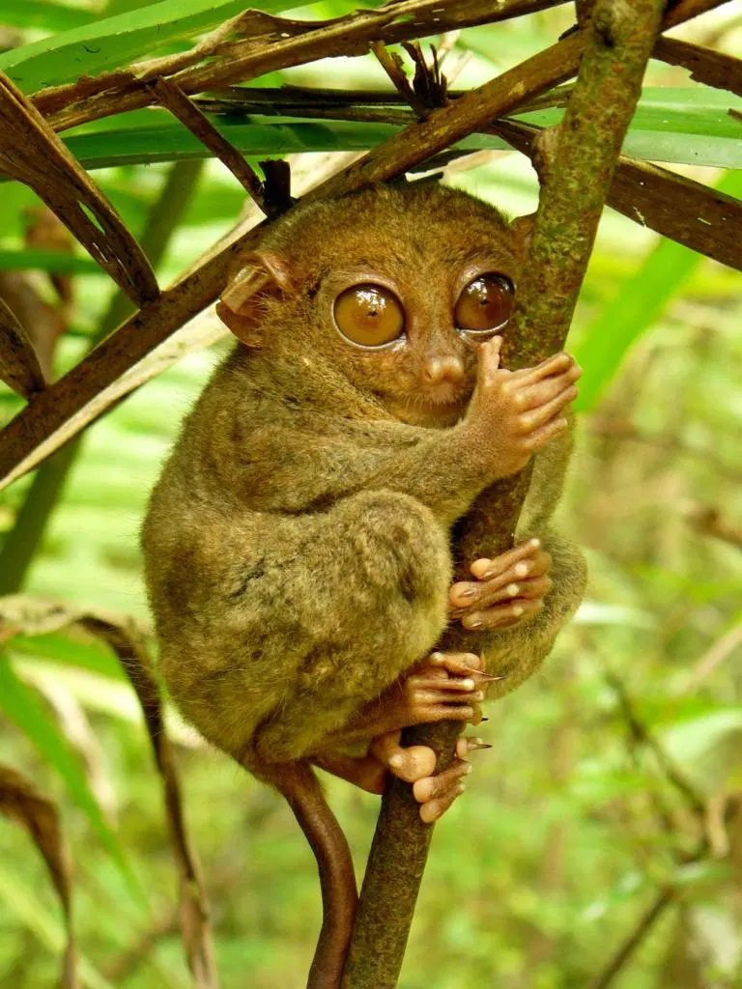
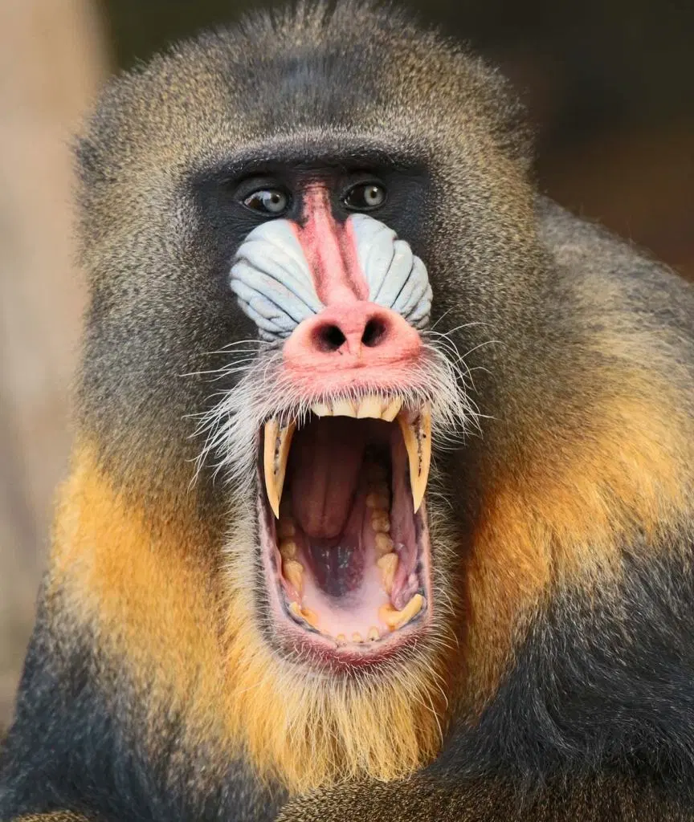
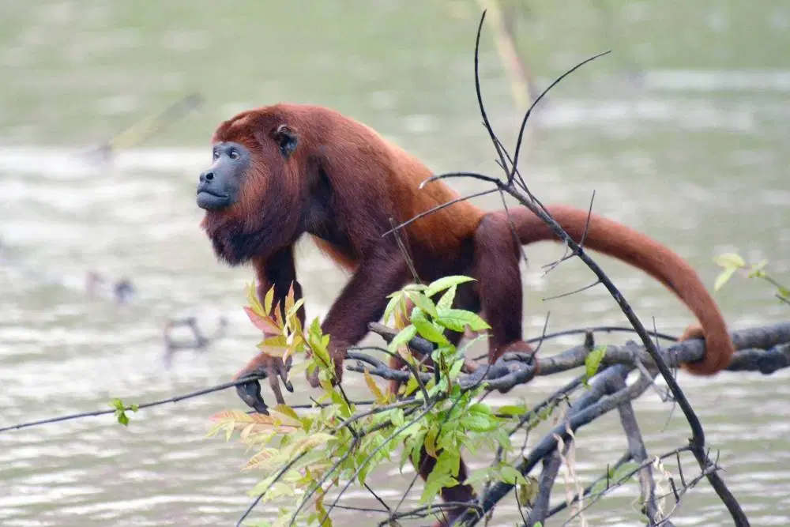
Haplorrinos
Catarrinos (photo by safi Kok)
Tarseros (photo by kok Len Yeo)
Platirrinos (photo by Harvey Barrison)

Slide 9
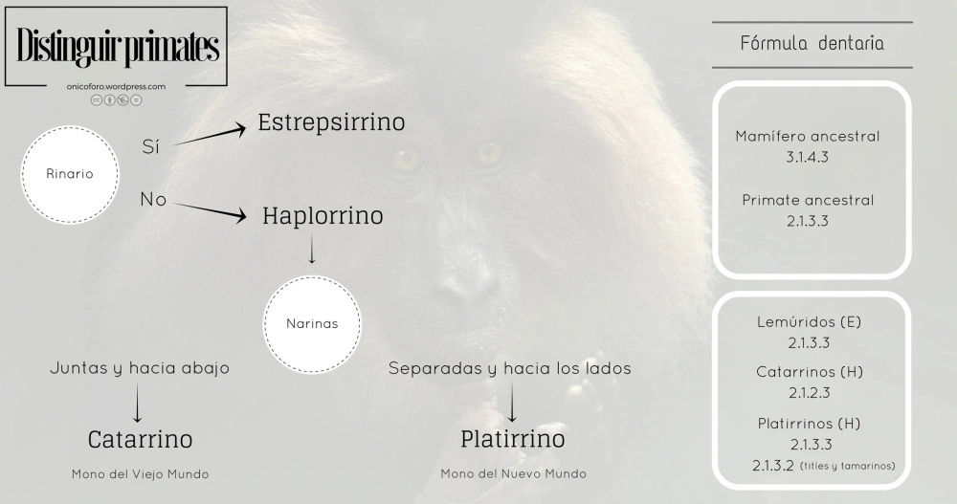
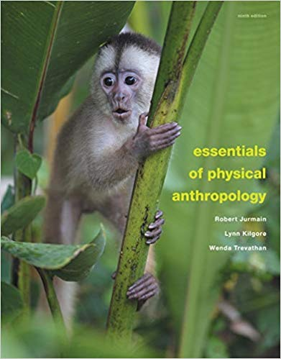
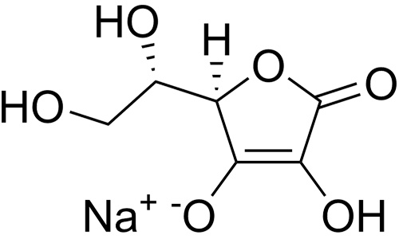

Los estrepsirrinos pueden sintetizar la vitamina C

Slide 10
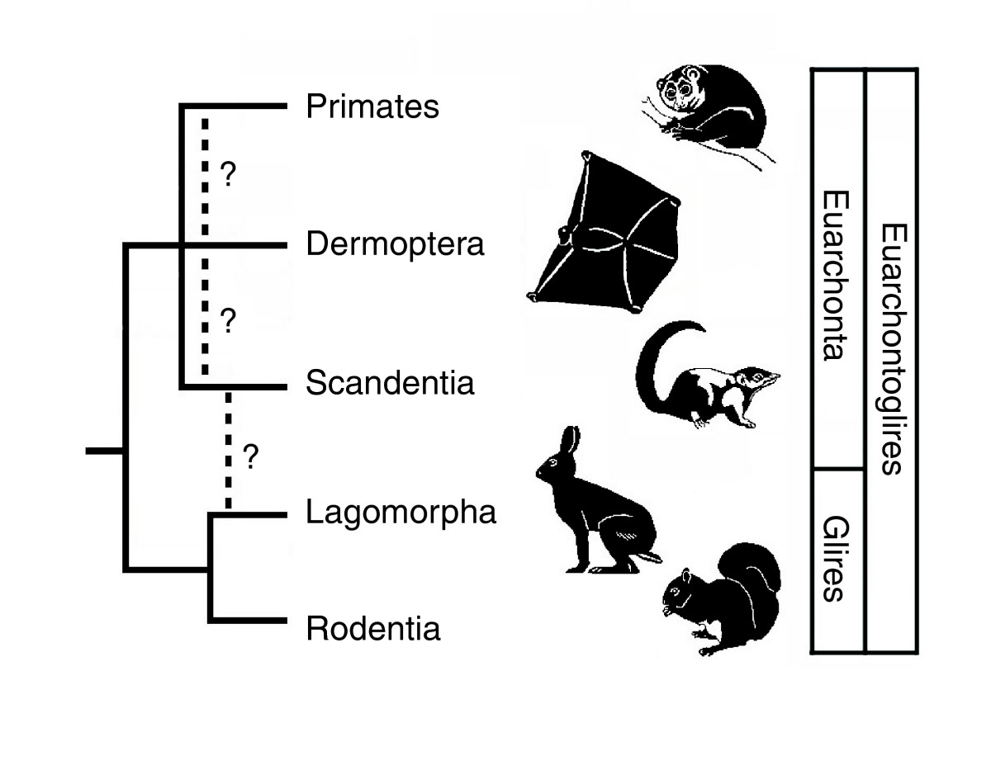
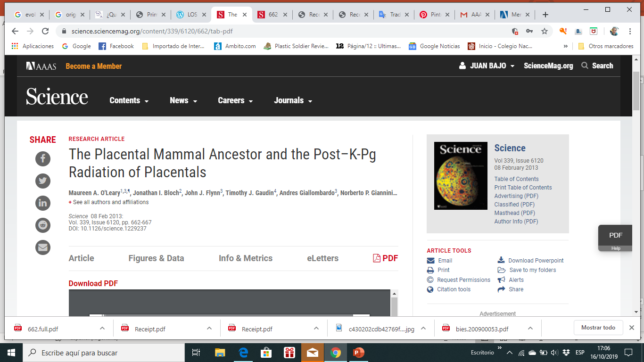
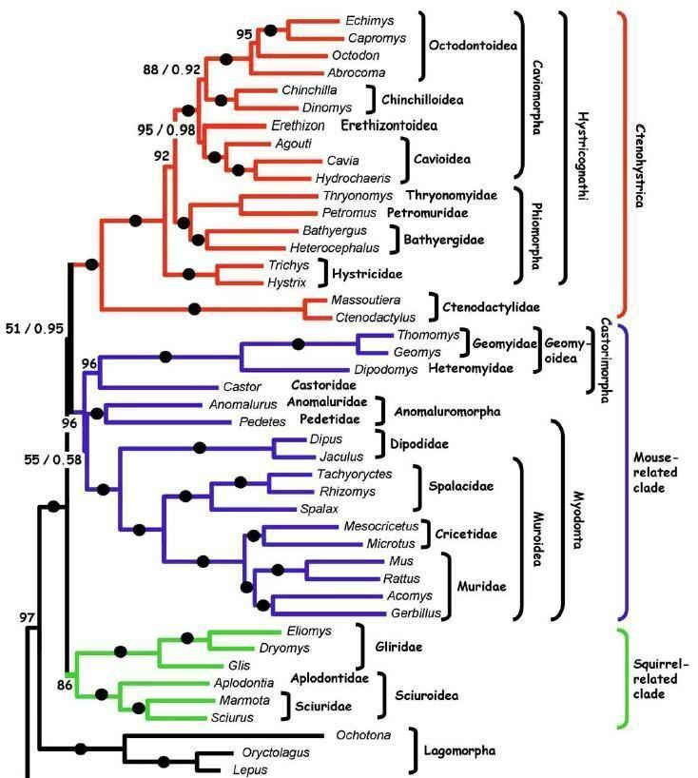
Kingdom Animalia Magnorder Boreoeutheria Higher classification Boreoeutheria |  | Phylum Chordata Scientific name Euarchontoglires Rank Superorder

Slide 11
Primates
Suborden Strepsirrhini (6 MA)
Suborden Haplorrhini
Infraorden Tarsiiformes ¿58 MA?
Infraorden Simiiformes (40 MA)
parvorden Platyrrhini
parvorden Catarrhini (¿33 a 70 MA?)
Reino Animal
Filo Chordata
Subfilo Vertebrata
Superclase Tetrapoda
Clase Mammalia
Subclase Eutheria (Huxley, 1880)
  Clado Euarchontoglires (Supraprimates)
    Euarchonta
      Primatomorpha
ꝉ Plesiadapiformes
Primates (Linnaeus, 1758)

Slide 12

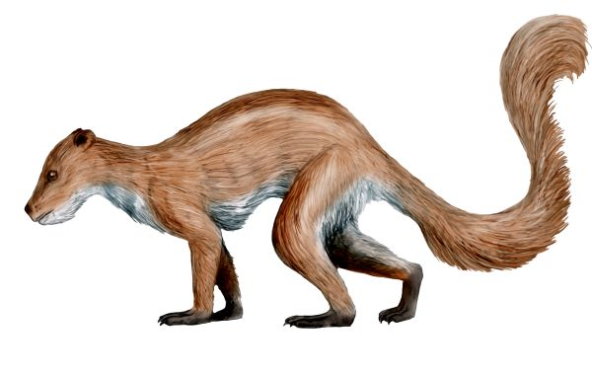
¿Cuándo y dónde surgen los Primates?
"Current interpretations of primate and human evolution are flawed because paleontologists have relied too heavily on direct interpretation of the known fossil record...our calculations indicate that we have fossil evidence for only about 5% of all extinct primates, so it's as if paleontologists have been trying to reconstruct a 1,000-piece jigsaw puzzle using just 50 pieces." says R. Martin (Nature, april 2002).
Plesiadapis (Europa y América del Norte -58 a 55 MA)
De Nobu Tamura (http://spinops.blogspot.com) - Trabajo propio, CC BY-SA 3.0, https://commons.wikimedia.org/w/index.php?curid=19460197

Slide 13
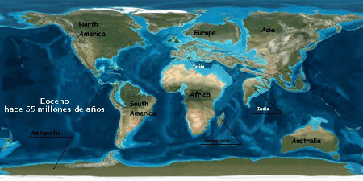
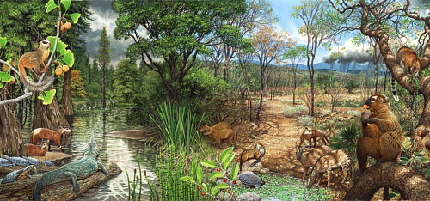
Paleoceno - Eoceno
Se extingue el clado Eosimiidae (Beard et al., 1994) ¿primeros simios?

Slide 14
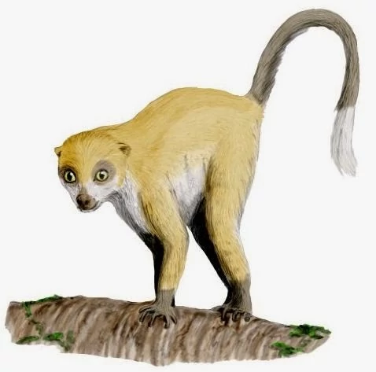
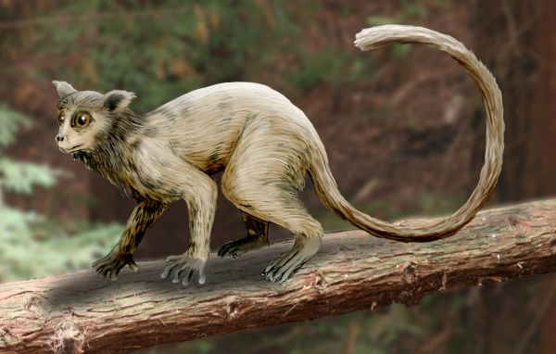
Durante el Eoceno dos grandes grupos de Primates: adapiformes y omomiidos
Necrolemur (Filhol, 1873) es un miembro de la flia. Omomyidae -Haplorrinos-
Darwinius masillae (adapiforme) aporx. 47 MA
De Nobu Tamura (http://spinops.blogspot.com) - Trabajo propio, CC BY-SA 3.0, https://commons.wikimedia.org/w/index.php?curid=19461190

Slide 15
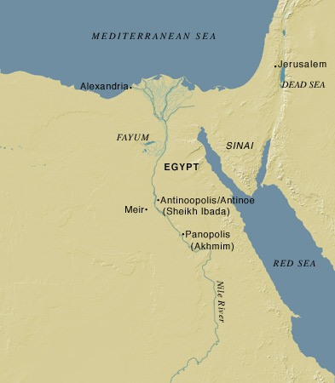
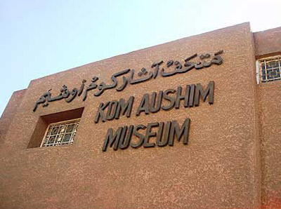
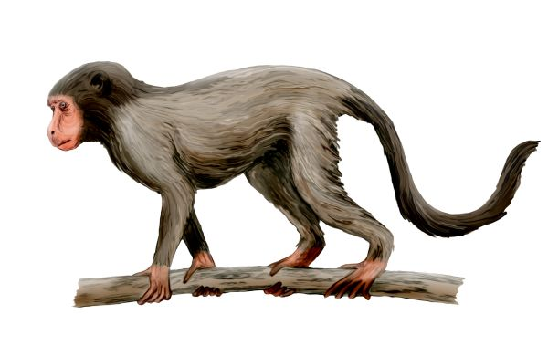
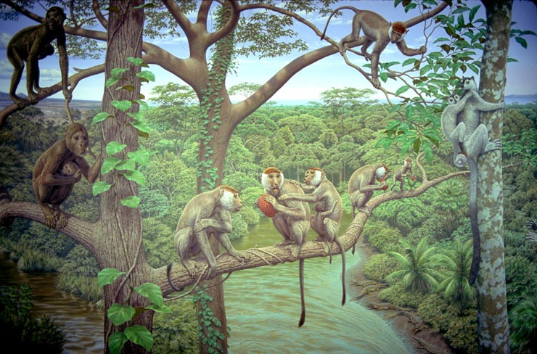
Aegyptopithecus es un catarrino fósil anterior a la divergencia que dio lugar a los dos superfamilias de catarrinos (APROX. 35 MA), Hominoidea (grandes simios y humanos) y Cercopithecoidea
(monos del Viejo Mundo)
De Nobu Tamura (http://spinops.blogspot.com) - Trabajo propio, CC BY-SA 3.0, https://commons.wikimedia.org/w/index.php?curid=19459879

Slide 16
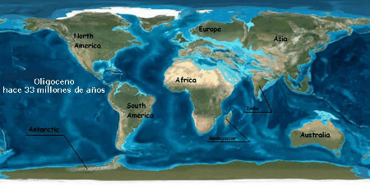
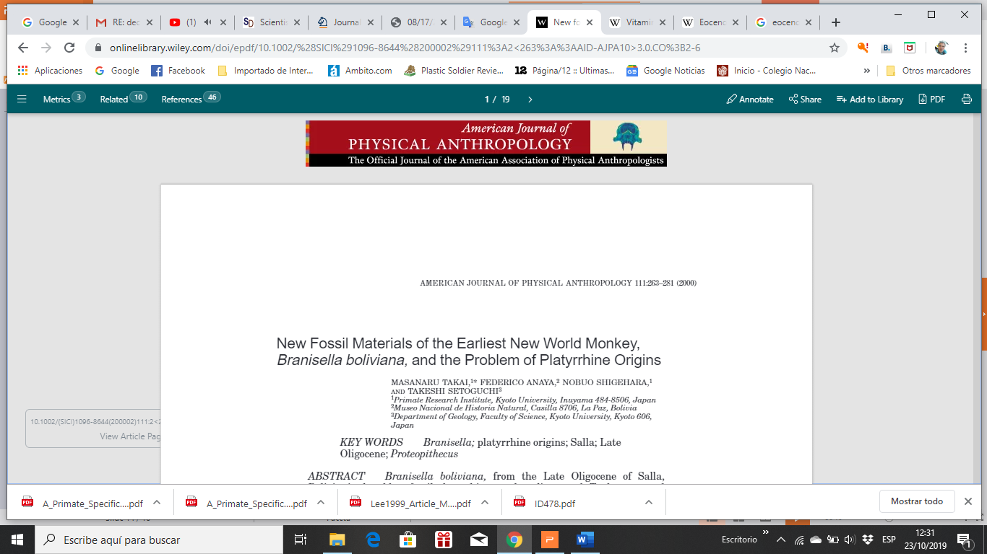
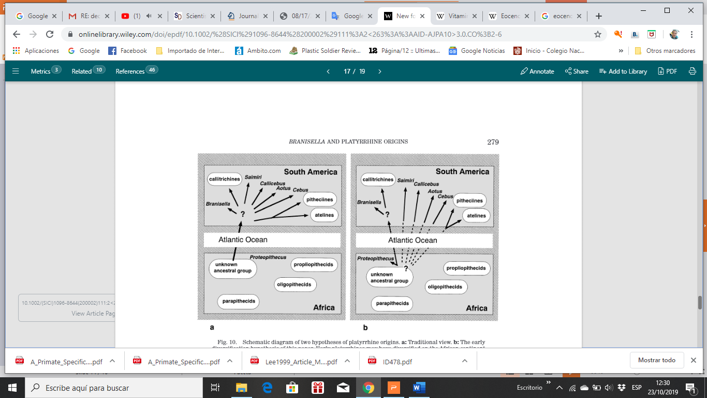
Platirrinos y Catarrinos
Oligoceno 27 MA

Slide 17
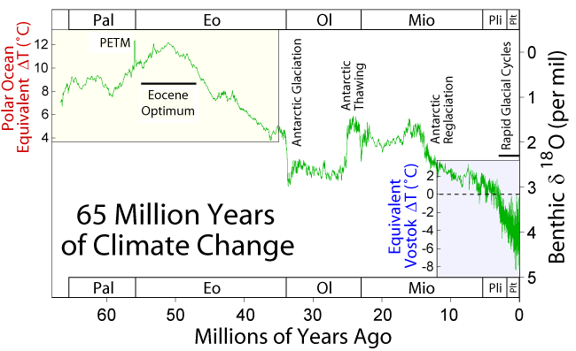
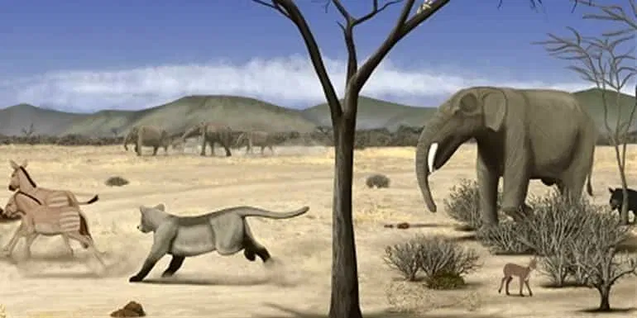
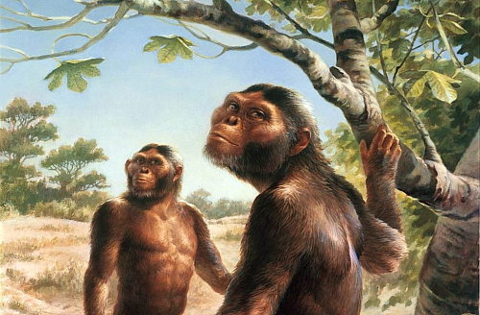
A comienzos del Mioceno (23 a 5 MA) los catarrinos se extienden desde África hacia Europa y Asia

Slide 18
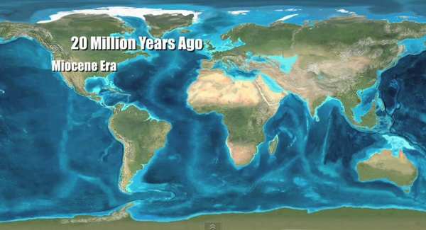
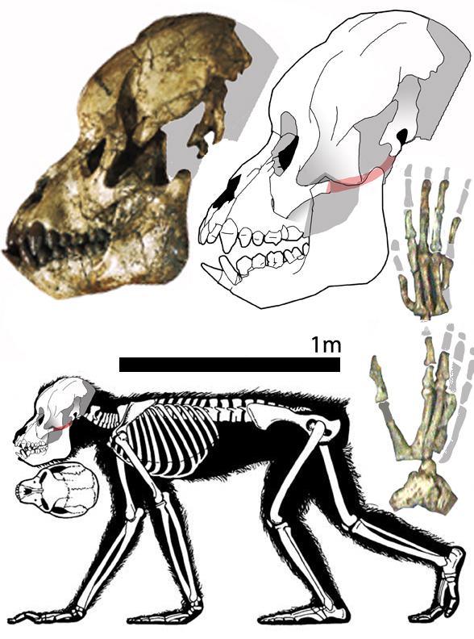
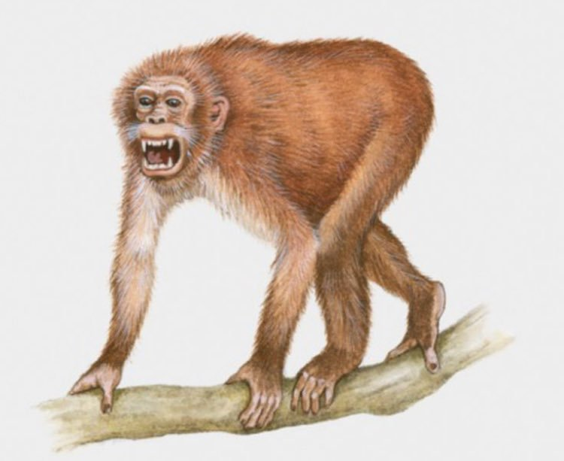
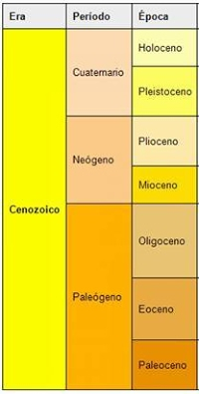
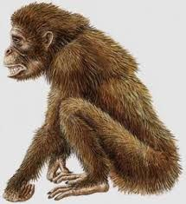
La secuencia de catarrinos en el Mioceno: Superfamilia Hominoidea (Primates sin cola)
Mioceno inferior: Proconsul (aprox. 23 MA)
Mioceno medio:Kenyapithecus (aprox. 14 MA)
Mioceno superior: Dryopithecus (20-8 MA)
Dryopithecus
Proconsul africanus (Hopwood 1933a, b; 18-14 mya) was preceded by Macaca and succeeded by Ardipithecus and Pan.

Slide 19
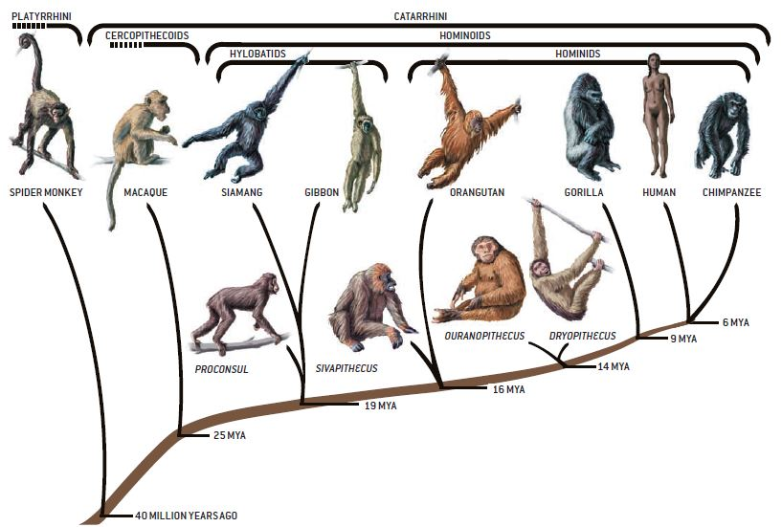

Slide 20
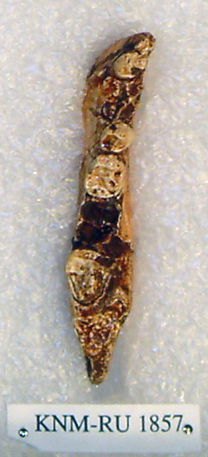
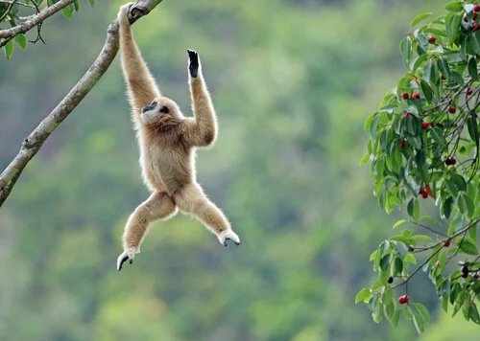

Durante el Mioceno también se separan de nuestra línea los Hylobátidos (Gibones y Siamang)
El ancestro reconocido de este grupo es Dendropithecus aparecido en África entre 20 y 17 MA atrás.
Pequeños, agíles braquiadores.
Gibones actuales, todos del sudeste asiático

Slide 21






A fines del Mioceno un grupo de Hominoideos se separa constituyendo una subfamilia: Ponginae (los orangutanes)
A. Wallace
Su origen está en Sivapithecus (apox. 11 MA)

Slide 22

Segunda parte
Los Homininos (plio-pleistoceno)

Slide 23



Segunda parte
Los Homininos (subfamilia Homininae)
GPL, https://commons.wikimedia.org/w/index.php?curid=501730

Slide 24

Los homininos se caracterizan por tener una postura erguida y locomoción bípeda
Generos aceptados actualmente:
Ardipithecus
Australopithecus
Kenyanthropus
Paranthropus
Homo
Géneros en discusión:
¿Sahelanthropus?
¿Orrorin?

Slide 25



Slide 26




Sahelanthropus (7 MA)
Toumaï
Nature 2018
¿era bípedo? ¿está en línea directa con nuestros ancestros?
¿antecesor de Ardipithecus ramidus?
Sahelanthropus tchadensis (Brunet et al., 2002)

Slide 27





Orrorin (6 MA)
El fémur de O. Tugenensis difiere del de simos y Homo y es más parecido a los de Australopithecus y Paranthropus, indicando que O. Tugenensis era un bípedo pero no más parecido a los Homo que a los Australopithecus.

Slide 28



Ardipithecus (5,8 -4,1 MA)
Dos especies:
  Ardipithecus ramidus (4,5-4,1 MA)
  Ardipithecus kadabba (5,8-5,5 MA)
Andaban erguidos (es lo que sugiere anatomía de los pies); tamaño similar al de un chimpancé; habitaban “un mosaico de bosques y pastizales con lagos, pantanos y manantiales cercanos”, pero...¿qué preferían?

Slide 29


Australopithecus (aprox. 4,2-2 MA) es el género que precede a Homo
A. anamensis (4,2-3,9 MA)
A. afarensis (3,9 -2,7 MA)
A. bahrelghazali (4-3 MA)
A. deyiremeda (3,4 -3,3 MA)
A. africanus (3 - 2,5 MA)
A. garhi (2,5 MA)
A. sediba (2 MA)
Vivían en zonas tropicales, todos vegetarianos (como la mayoría de los Primates). Volumen endocraneal variable pero alrrededor de 450 cm³.
A. africanus (Dart, 1925)
A. afarensis. Huellas de Laetoli (Tanzania)

Slide 30






A. anamensis
http://www.archaeologyinfo.com/species.htm
PARKER (G.). Compact History of the World. London, HarperCollins Publishers, 2008, pp 12 - 13

Slide 31



A. afarensis “Lucy”
cerebro entre 380 y 400 cm³, marcado dimorfismo sexual.
¿usaron piedras afiladas?

Slide 32




El primero y el último en ser descubiertos (A. africanus y A. deyiremeda)
Raymond Dart y el Niño de Taung

Slide 33





El género Paranthropus
(al lado del hombre)
P. robustus (1,8 -1,5 MA)
P. boisei (2,3 -1,2 MA)
P. aethiopicus (2,5 MA)
cerebros entre 410 y 530 cm³. aparato masticador especializado.
Cresta sagital desarrollada.
Algunos fueron contemporáneos de los primeros Homo.
P. boisei

Slide 34

Tercera parte.
Nuestros orígenes más recientes: de H. habilis a H. sapiens

Slide 35




Las principales características de nuestro género
Inmadurez al nacer, largo período de crecimiento y desarrollo.
Elevado índice de encefalización.
Somos omnívoros.
Desarrollamos “Cultura”
“Todo tiene que ver con todo”

